Slide 1



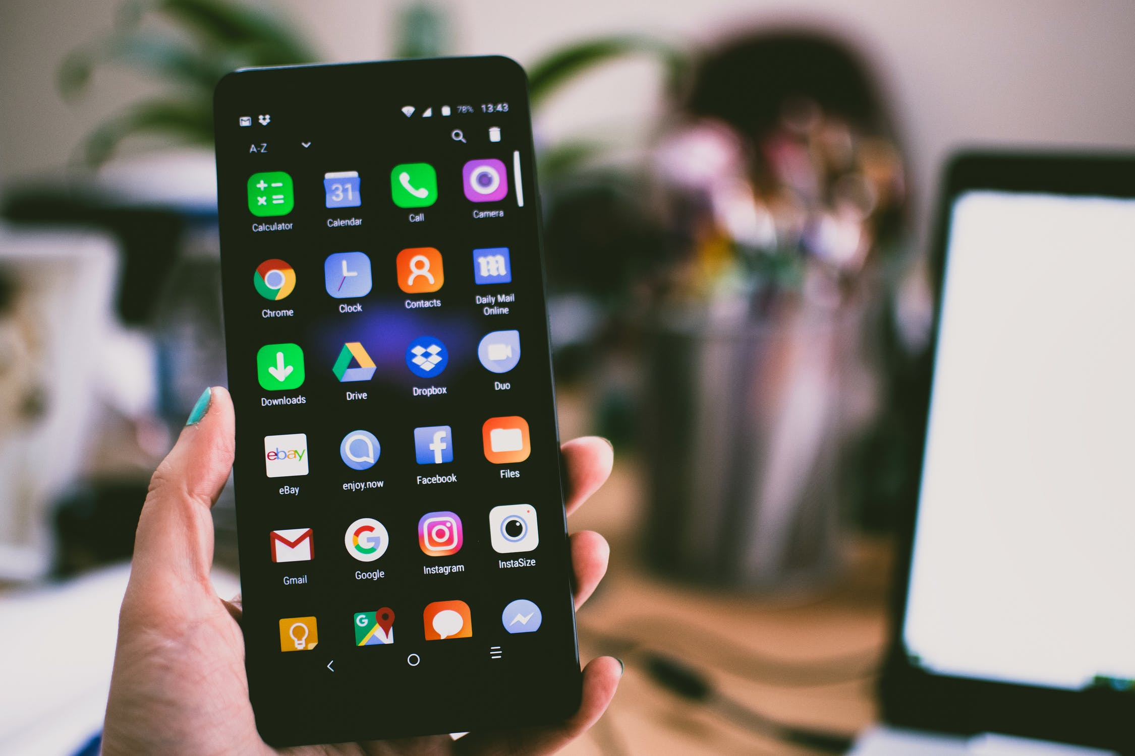
Communication (2)
الاتِّصَالَات (2)
Dr. Ehab Atta

Slide 2
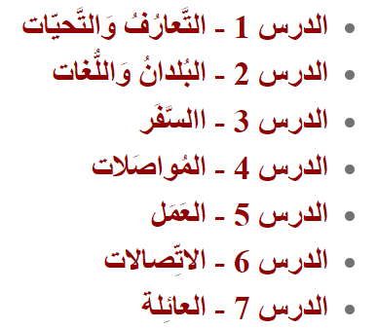

Slide 3
الاتِّصَالات
القَدِيمَة
الجَدِيدَة

Slide 4
(1) مِن الاتِّصَالات القَدِيمَة

Slide 5
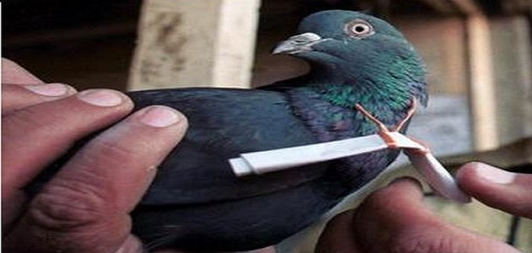
الحَمَام الزَّاجِل

Slide 6

الرِّسَالَة

Slide 7

الفَنَارَة

Slide 8
الهَاتِف المَنْزِلِيّ

Slide 9
(2) مِن الاتِّصَالات الجَدِيدَة

Slide 10
الهَاتِف المَحْمُول - الجَوَّال

Slide 11

الحَاسُوب

Slide 12
البَرِيد الإِلِكْتْرُونِيّ

Slide 13
وَسَائِلُ التَّوَاصُلِ الاجْتِمَاعِيّ

Slide 14
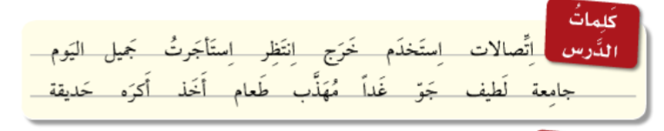
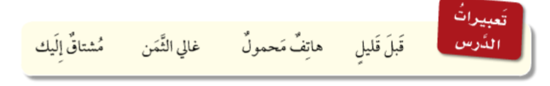

Slide 15
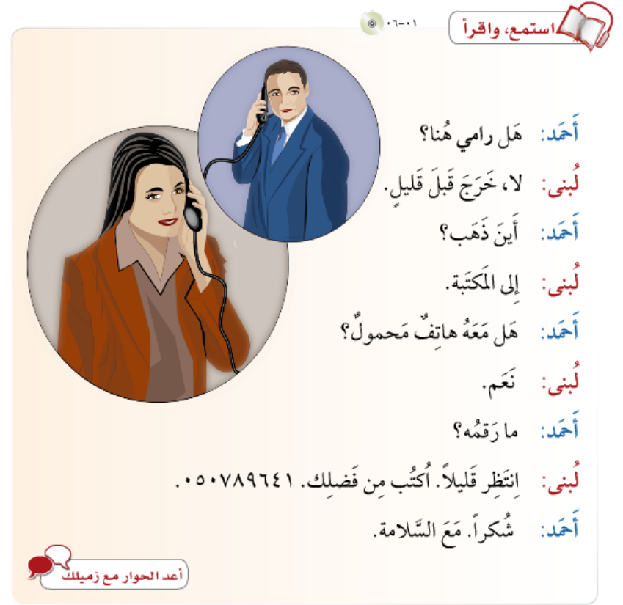

Slide 16
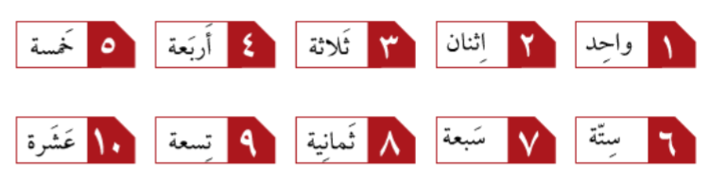

Slide 17
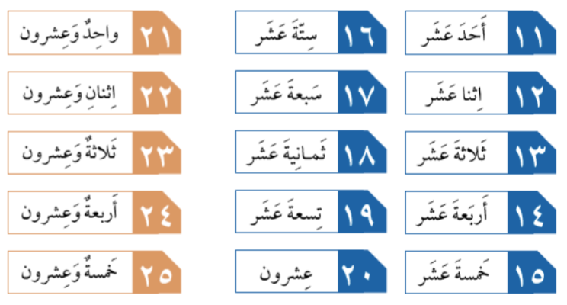

Slide 18
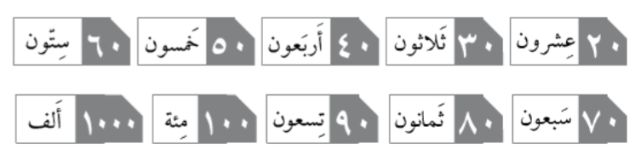

Slide 19
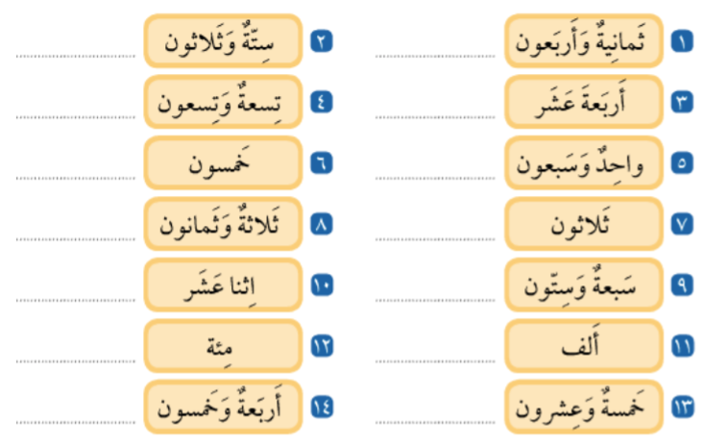

Slide 20
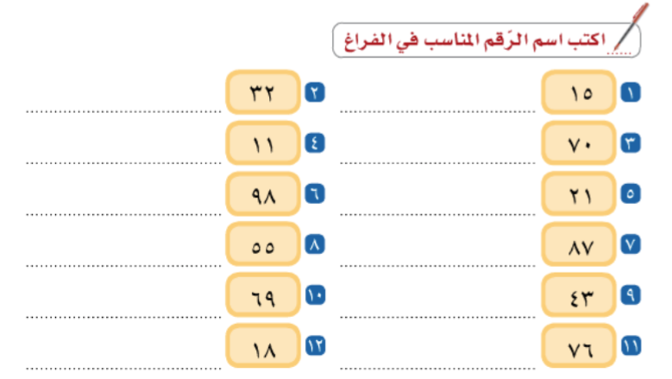

Slide 21
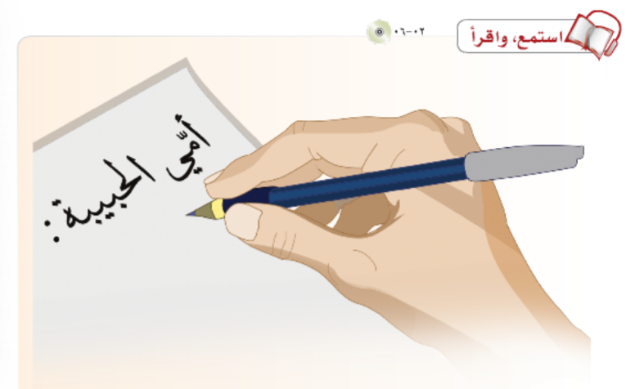

Slide 22
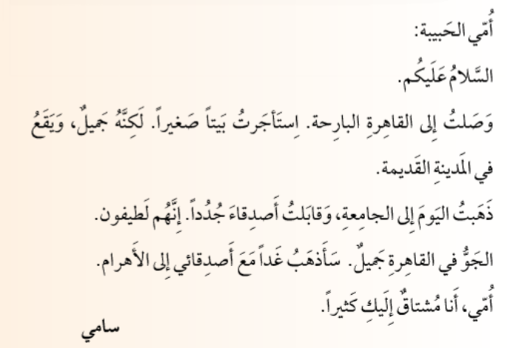

Slide 23


